Slide 1
イメージ図
車外の空気（外気導入）
換気
換気
車外の空気（外気導入）
車体三面図（三菱ふそう作成）をもとに加工

Slide 2
車外の空気 （外気導入）
換気
換気
車外の空気 （外気導入）
換気
車体三面図（三菱ふそう作成）をもとに加工

Slide 3
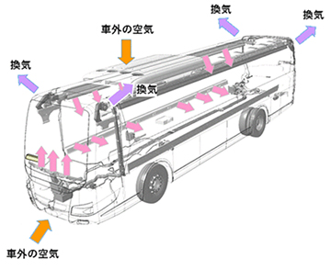
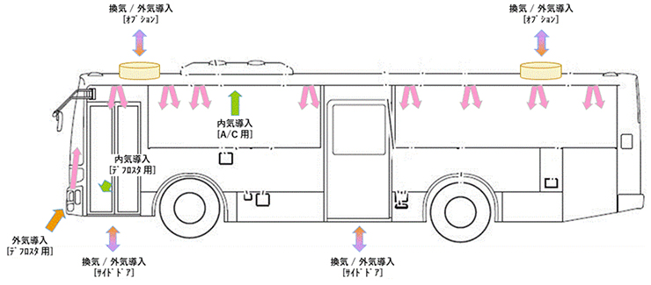
三菱ふそう・トラックバス（株）掲載画像

